Slide 1
Филиал ГАУК ТОНБ
«Детская библиотека имени Константина Яковлевича Лагунова»
0+
«Галстук»
мастер-класс

Slide 2
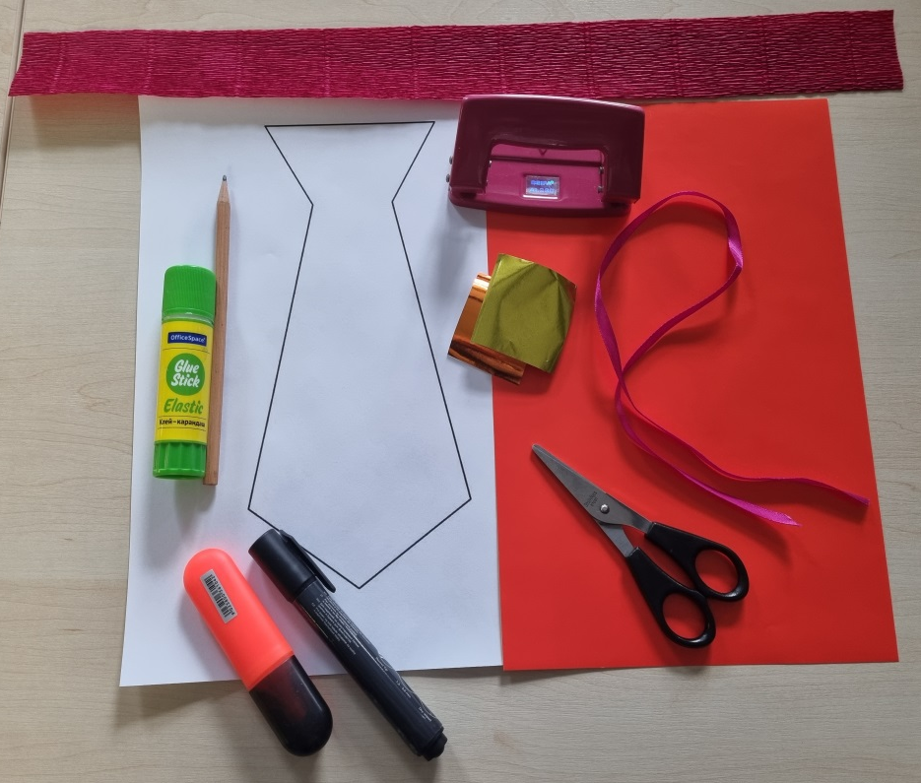
Дорогие друзья!
Предлагаем 23 февраля поздравить мужчин в вашей семье несложным в изготовлении, но ярким галстуком-пожеланием.
Для создания галстука понадобятся: 1 лист картона или плотной цветной бумаги яркого цвета, 1 атласная лента (шнурок, веревочка), шаблон галстука, дырокол, ножницы, клей, простой карандаш, маркеры / фломастеры, любые детали для украшения на ваш выбор.

Slide 3
Сначала нужно сделать шаблон галстука, который можно нарисовать самим или воспользоваться нашим (его вы можете найти в приложении к мастер-классу) и аккуратно его вырезать.

Slide 4
Далее переносим шаблон на выбранный яркий лист картона или цветной бумаги и снова аккуратно вырезаем.

Slide 5
В основании вырезанного галстука дыроколом делаем отверстия. Если дырокола нет, можно аккуратно вырезать отверстия ножницами.

Slide 6
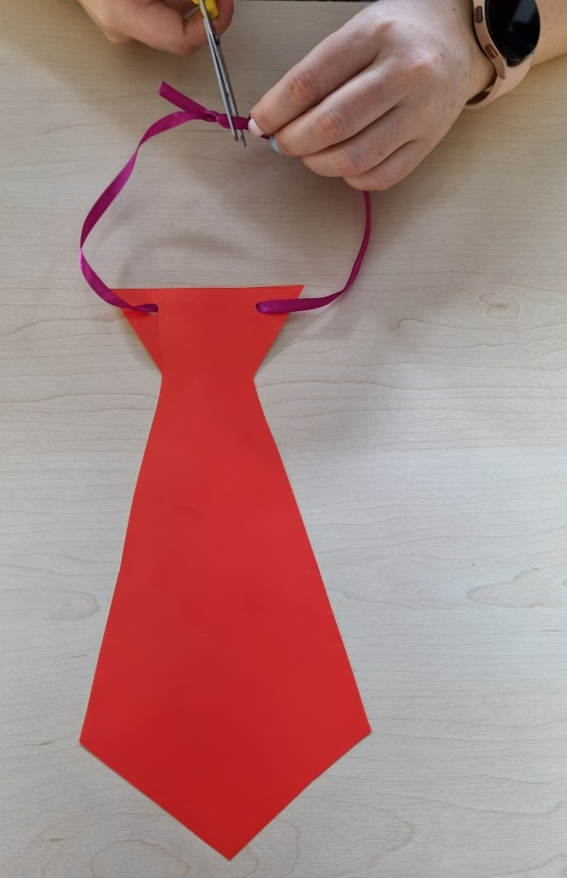
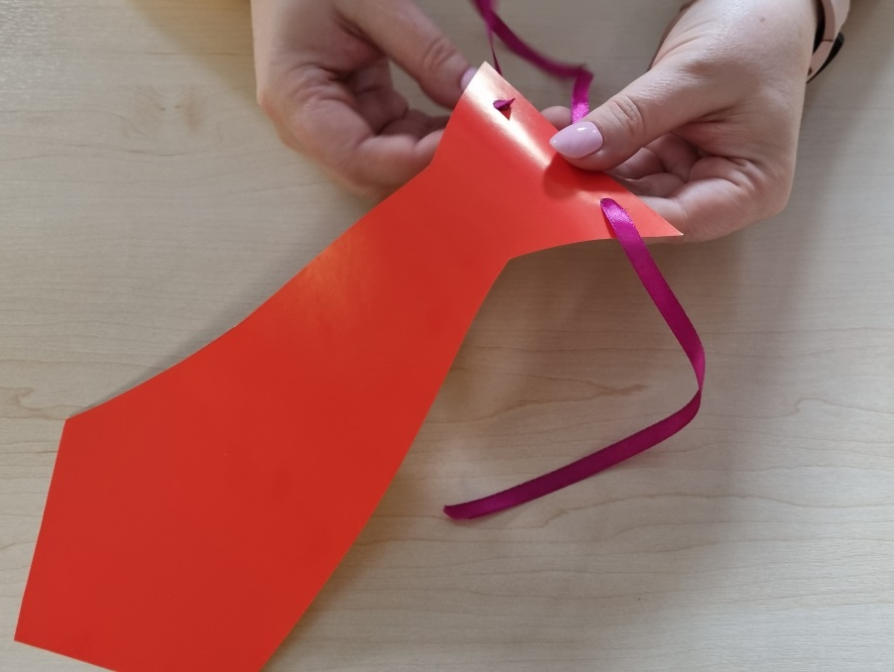
В получившиеся отверстия протягиваем ленту и соединяем ее узелком. Длина ленты должна быть такой, чтобы галстук можно было надеть через голову.

Slide 7
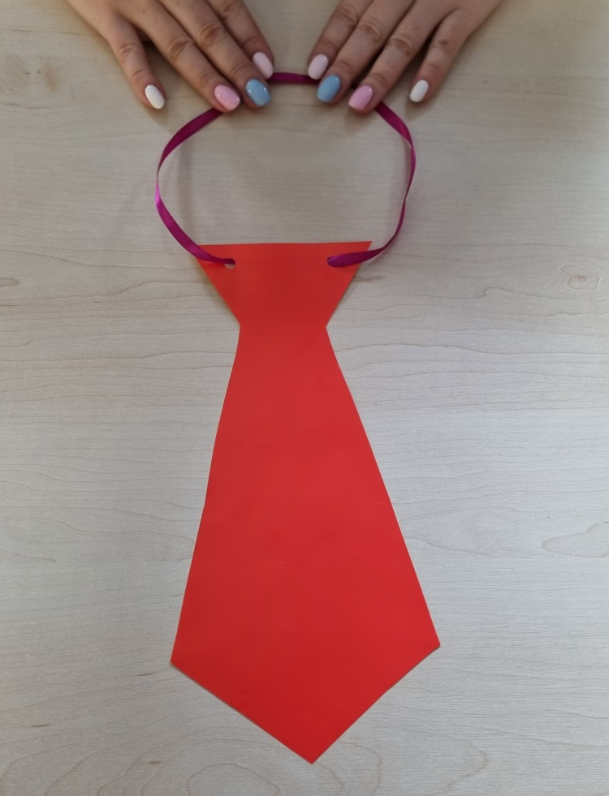
В итоге получается вот такой галстук.
Теперь необходимо подключить вашу творческую фантазию и украсить его на ваш вкус.

Slide 8
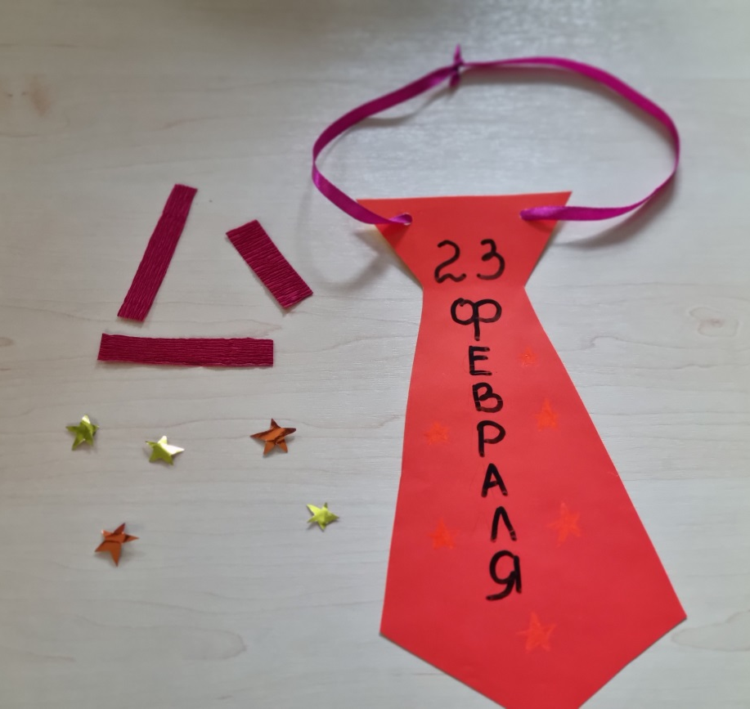
Так как галстук мы создаем в честь праздника 23 Февраля, предлагаем сделать соответствующую надпись. Или использовать надпись
«С Днем защитника Отечества!»

Slide 9
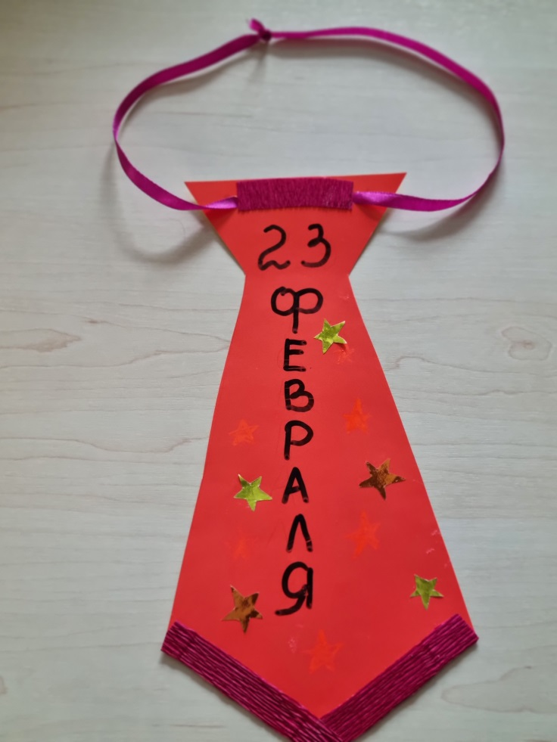
Галстук можно украсить звездами – нарисованными или вырезанными из яркой бумаги, полосками, пайетками и т. п.

Slide 10
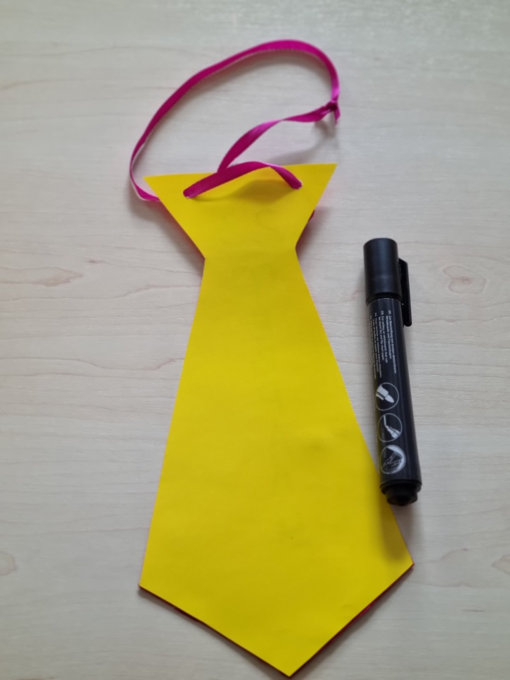
А на обратной стороне галстука можно написать душевное и теплое поздравление, адресованное тому, кому вы его подарите!

